Slide 1
Вклад угледобывающих предприятий в пылегазовое загрязнение среды
Федеральное государственное бюджетное учреждение науки
ИНСТИТУТ ДИНАМИКИ ГЕОСФЕР имени академика М.А. Садовского РАН
В.В. Адушкин
Академик РАН
Доклад на конференции
“Триггерные эффекты в геосистемах”
Москва, 21-24 июня 2022

Slide 2
Вклад угледобывающих предприятий в пылегазовое загрязнение окружающей среды
Энергопроизводство – основа экономического развития
Источники среднемирового энергопроизводства
Невозобновляемые Возобновляемые
уголь – 22% ГЭС, ПЭС (приливные)
нефть – 30% ветер
природный газ – 23% солнечная энергия
ядерная – 6% геотремальная
итого: 81% итого: 19%
Запасы каменного угля огромны и превосходят запасы нефти и газа
Геологические ресурсы угля в России 5300 млрд. т.,
из них разведанных 200 млрд. т. (12% мировых)
Из разведанных 48.5% - каменные угли, 51.5 % - бурые угли
Развитие энергопроизводства на основе невозобновляемых источников сопровождается триггерными эффектами:
- потеплением климата;
- кислотными дождями;
- запыленностью и загазованностью атмосферы

Slide 3
Распределение добытого угля в России
Распределение по качеству
энергообразующие – 80%
коксующие – 20%
Распределение по месту потребления
экспорт – 25-30%
внутреннее потребление – 70-75%
Структура внутреннего потребления
электроэнергия – 44%
металлургия – 26%
коммунальное хозяйство – 17%
прочие нужды – 13%

Slide 4
Добыча угля в России
В период 1860 – 1988 гг
В период 1989 – 1993 гг
Реорганизация угольной промышленности
Закрыто более 90 шахт
В период 1995 – 2019 гг
в 2019 году в Кузбассе добыто 250 млн. т. (57% добычи)
1860 г | 1922 | 1928 | 1940 | 1958 | 1970 | 1988
310 тыс. т. | 13.3 млн. т. | 35.6 млн. т. | 140 млн. т. | 493 млн. т. | 718 млн. т. | 772 млн. т.
Годы | 1995 | 2000 | 2005 | 2010 | 2011 | 2012 | 2013 | 2014 | 2015 | 2016 | 2017 | 2018 | 2019
Добыча, млн. т | 262.8 | 258.4 | 299.8 | 323.4 | 336.7 | 354.6 | 352,1 | 358.2 | 374 | 386.9 | 411.2 | 441.9 | 441.4
Открытый способ | 152.2 | 167.5 | 195.1 | 221.3 | 236 | 248.9 | 250,8 | 252.9 | 270.4 | 282.6 | 305.7 | 332.5 | 334.1
Подземный | 110.6 | 90.9 | 104.7 | 102.1 | 100.7 | 105.7 | 101,3 | 105.3 | 103.6 | 104.3 | 105.5 | 109.4 | 107.3

Slide 5
Угольная промышленность России
В России 22 угольных бассейна и 129 отдельных месторождений,
187 предприятий, в т.ч. 130 угольных разрезов, 57 шахт (80% шахт опасны по взрывам метана)
Схема расположения угольных бассейнов Российской Федерации.
1 – Донецкий бассейн; 2 – Подмосковный бассейн; 3 – Южно-Уральский бассейн; 4 – Мурманская область – Архипелаг Шпицберген; 5 – Печорский бассейн; 6 – Горловский бассейн; 7 – Кузнецкий бассейн; 8 – Минусинский бассейн; 9 – Канско-Ачинский бассейн; 10 – Тунгусский бассейн; 11 – Улуг-Хемский бассейн; 12 – Иркутский (Черемховский) бассейн; 13 – месторождения Бурятии и Забайкалья; 14 – Южно-Якутский бассейн; 15 – Зырянский бассейн; 16 – Ленский бассейн; 17 – Сахалинский бассейн; 18 – Нижне-Зейский бассейн; 19 – Буреинский бассейн; 20 – Бикино-Уссурийский бассейн; 21 – Раздольненский бассейн; 22 – место рождения севера Дальнего Востока (адаптировано из [Григорьев и Курошев, 2019])

Slide 6
Выделены три фактора негативного воздействия на окружающую среду
Загрязнение атмосферы метаном при добыче угля
Загрязнение атмосферы пылеватыми частицами при открытой добыче
Загрязнение окружающей среды продуктами сжигания угля

Slide 7
1^{й} фактор: загрязнение атмосферы при добыче угля парниковым газом
Угольные месторождения содержат в среднем 40 м³ метана на тонну (10% в свободном состоянии,
90% - в связанном состоянии)
Диапазон содержания в разных месторождениях от 10 м³/т до 100 м³/т
Например: в угольных шахтах Воркуты от 33.4 до 101.6 м3/т, Кузбасса – от 11.7 до 59.5 м³/т
Геологические ресурсы угольного метана
в угольных бассейнах мира 180 млрд. т.
в угольных бассейнах России 1.6 млрд. т. (в разведанных)
оценки Ю.Н. Малышева (министр угольной промышленности, академик РАН)
16.6 трлн. м³ в хорошо разведанных, 33 трлн. м³ в слаборазведанных пластах
Выход метана в атмосферу при добыче угля
при подземной добыче из шахт России 5-7 млн. т/год
при открытой добыче 1-3 млн. т/год
итого, при добыче угля поступает в атмосферу от 7 до 10 млн. т. в год
Для справки: данные в масштабе мира
полный поток метана с поверхности Земли – 600 млн. т/год
промышленные выбросы метана (добыча газа, нефти, угля и др.) – 250 млн. т/год
эмиссия метана в атмосферу при добыче угля – 35 млн. т/год
выброс метана в атмосферу в цикле уголь-топлива – 28-46 млн. т/год

Slide 8
2^{й} фактор: загрязнение атмосферы пылеватыми микрочастицами (размер менее 30 мкм)
При открытой добыче с применением массовых взрывов
На 1 кг ВВ образуется 0.08 – 0.1 кг пылеватых частиц
При погрузо-разгрузочных работах
На 1 кг взорванной массы породы 0.03 – 0.06 кг пылеватых частиц
Оценки массы выбросов микрочастиц на карьерах Кузбасса при проведении массовых взрывов
Годы | Добыча угля, M_{доб}, млн. т | Расход ВВ, Q_{вв}, тыс. т | q_{вв}, кг/кг ВВ | Масса выбросов по расходу ВВ, M_{d}, тыс. т | Горная масса, V_{гм}, млн. м³ | q_{тч}, кг/м³ | Масса выбросов по горной породе, M_{гп} , тыс. т
2010 | 185.5 | 429 | 0.08–0.1 | 34.3–42.9 | 792–1060 | 0.03–0.06 | 23.8–63.6
2018 | 255.3 | 843 | 0.08–0.1 | 67.4–84.3 | 1093–1459 | 0.03–0.06 | 32.8–87.5
В результате оценка массы выбросов микрочастиц при открытой добыче в 2019 году в России
При проведении массовых взрывов составила 86-110 тыс. т.
При проведении погрузо-разгрузочных работ 47-115 тыс. т.

Slide 9
3^{й} фактор: загрязнение атмосферы и окружающей среды продуктами сжигания угля
Угольный дым и продукты сжигания угля содержат
CO₂, SO₂, NО_{x}, золу, сажу (частицы углерода), микрочастицы и аэрозоли
и в случае сжигания серосодержащего угля образуется также диоксид серы (SO₂)
В России: добыча 441 млн.т/год в 2019 году, при сжигании 300 млн. т. угля образуется
80 млн. т. CO₂, 12 млн. т. NO₂, 26 млн. т. золы и сажи, 0.2 млн. т. микрочастиц и аэрозолей
Сравнительные оценки поступления СО₂ в атмосферу
В России: добыча угля 441 млн. т., сжигание 300 млн. т., выход СО₂ 80 млн. т/год
В Китае: добыча угля 3850 млн. т., сжигание 2600 млн. т., выход СО₂ 700 млн. т/год
В мире: добыча угля 8130 млн. т., сжигание 5500 млн. т., выход СО₂ 1500 млн. т/год

Slide 10
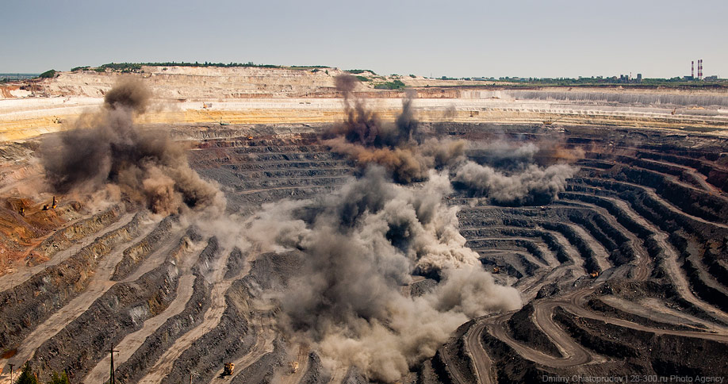
Благодарю за внимание и участие в конференции

